Slide 1




禅
意
一花一天堂，一草一世界；一树一菩提，一土一如来；

Slide 2

壹·无心是静
贰·心轮静守
目录
叁·禅语萦绕
肆·回头是岸

Slide 3
壹
无心是静
人生贵在于恬淡中品味，于自然中享受。花开任它开，云散任它散。须知，得意时能够淡然处之，是真君子的胸怀，而失意时能够泰然处之，则是大丈夫的风度，所以，无论苦与短，无论成与败，都应保持一颗平常心。

Slide 4

禅
禅之道 ，人生道
活着的气度则是要刚柔并济，胸中有天地。要坚韧不拔，顽强不屈。要傲骨侠肠，正直勇敢。
意

Slide 5
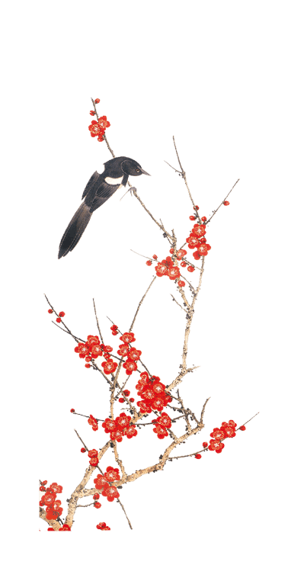
禅之道
禅之道
此部分内容作为文字排版占位显示
（建议使用主题字体）
此部分内容作为文字排版占位显示
（建议使用主题字体）
禅之道
禅之道
此部分内容作为文字排版占位显示
（建议使用主题字体）
此部分内容作为文字排版占位显示
（建议使用主题字体）
一花一天堂，一草一世界；一树一菩提，一土一如来；

Slide 6
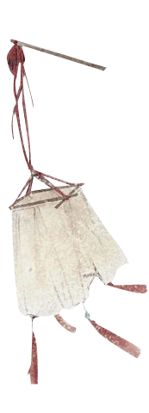

淡风论雅
文人墨客，清茶一杯，淡风论雅；芸芸众生，一茗在手，照样海阔天空。平易近人，宁静淡泊，雅俗共赏，这就是茶之性，茶之品。
无心是静

Slide 7
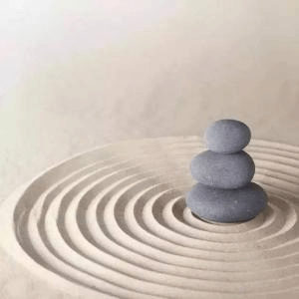
无心是静
生而为人，活着，活出风度，风采，风格。这些皆为外表，而气度则是内涵，是质地，是根本。
禅
禅说之道
生而为人，活着，活出风度，风采，风格。这些皆为外表，而气度则是内涵，是质地，是根本。

Slide 8
贰
心轮静守
人生贵在于恬淡中品味，于自然中享受。花开任它开，云散任它散。须知，得意时能够淡然处之，是真君子的胸怀，而失意时能够泰然处之，则是大丈夫的风度，所以，无论苦与短，无论成与败，都应保持一颗平常心。

Slide 9
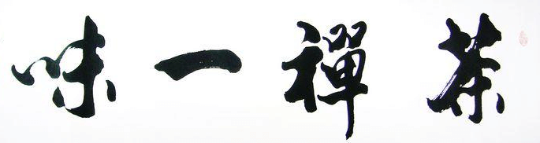
八
心轮静守
活着，一定要有气度，这不仅仅是涵养，也是一种标识。在与人交往中，为人所看中的第一要素即是气度。修炼人生，展示自己活着的气度，让生命更有意义。
荒

Slide 10
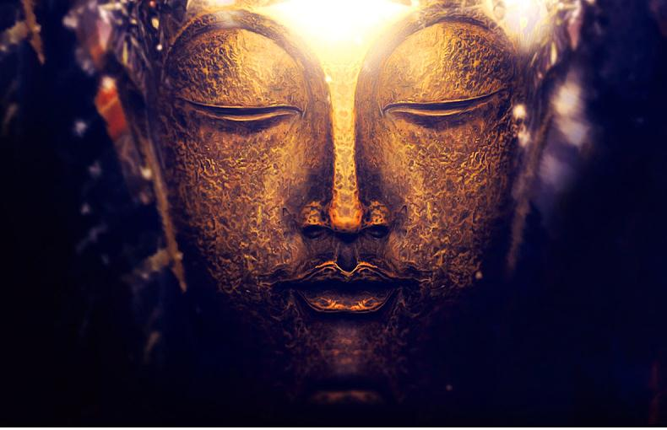
四
海
禅意
禅是天竺之语，具云禅那，中华翻为思惟修，亦名静虑，皆定慧之通称也 禅主要是人的一种精神修持方法，是信奉者的一种体悟真理或最高实
禅意
禅是天竺之语，具云禅那，中华翻为思惟修，亦名静虑，皆定慧之通称也 禅主要是人的一种精神修持方法，是信奉者的一种体悟真理或最高实
禅意
禅是天竺之语，具云禅那，中华翻为思惟修，亦名静虑，皆定慧之通称也 禅主要是人的一种精神修持方法，是信奉者的一种体悟真理或最高实

Slide 11

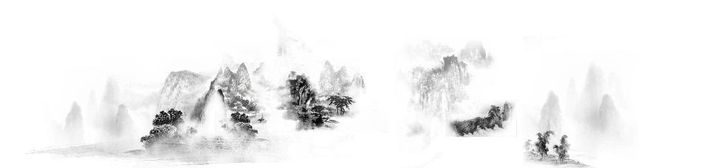
心轮静守
壹
聪明之人，一味向前看；智慧之人，事事向后看；聪明之人，是战胜别人的人；智慧之人，是战胜自己的人。
贰
人，只要拥有微笑，就能够豁达乐观地活着；人，只要时刻保持微笑，就能够在漫漫人生道路上拥有一张永久的通行证。
叁
修心当以净心为要，修道当以无我为基。过去事，过去心，不可记得；现在事，现在心，随缘即可；未来事，未来心，何必劳心。

Slide 12
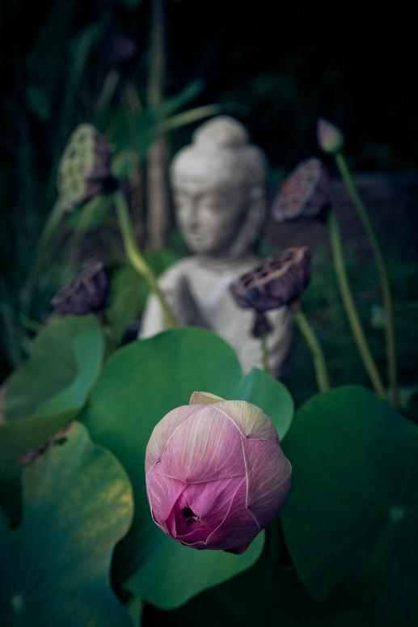
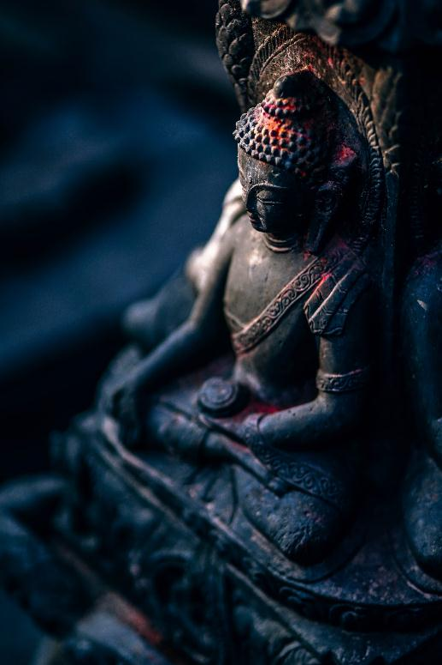
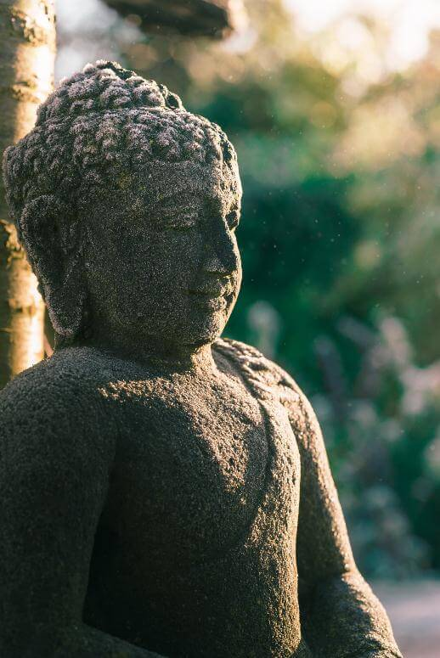
禅
意
Notes:
https://www.ypppt.com/

Slide 13
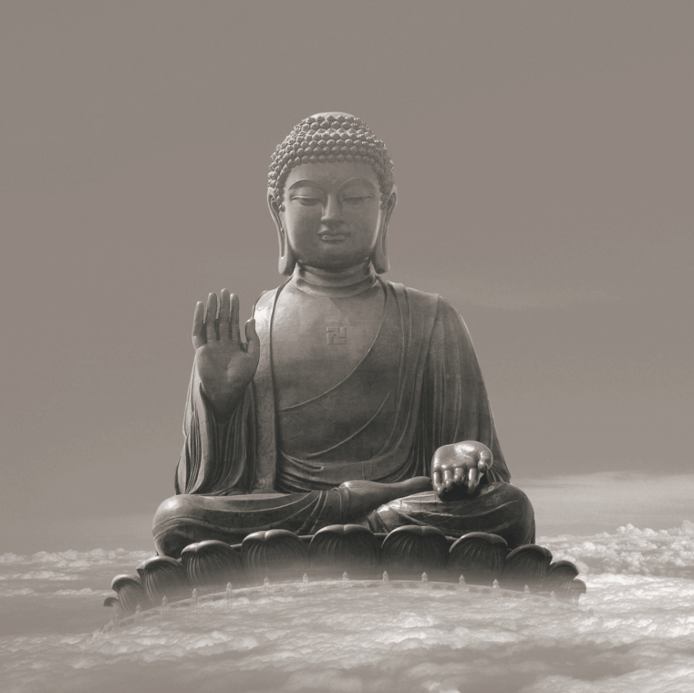

禅 · 意
禅是天竺之语，具云禅那，中华翻为思惟修，亦名静虑，皆定慧之通称也 禅主要是人的一种精神修持方法，是信奉者的一种体悟真理或最高实

Slide 14
叁
禅语萦绕
人生贵在于恬淡中品味，于自然中享受。花开任它开，云散任它散。须知，得意时能够淡然处之，是真君子的胸怀，而失意时能够泰然处之，则是大丈夫的风度，所以，无论苦与短，无论成与败，都应保持一颗平常心。

Slide 15
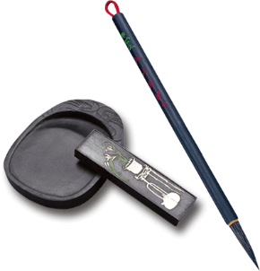
人生若只如初见，何事秋风悲画扇。
等闲变却故人心，却道故人心易变。
骊山语罢清宵半，泪雨零铃终不怨。
何如薄幸锦衣郎，比翼连枝当日愿。
禅语萦绕
禅
说

Slide 16
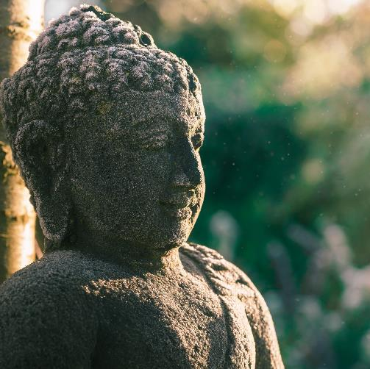
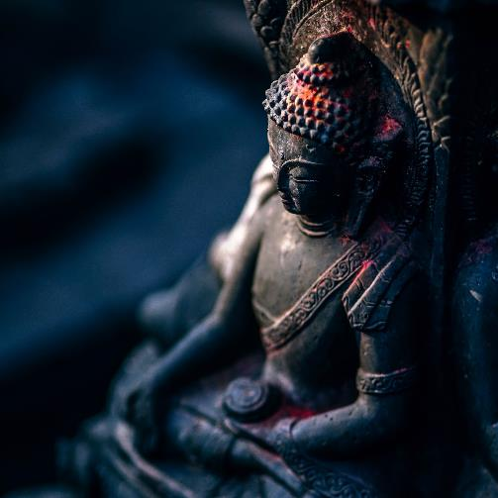
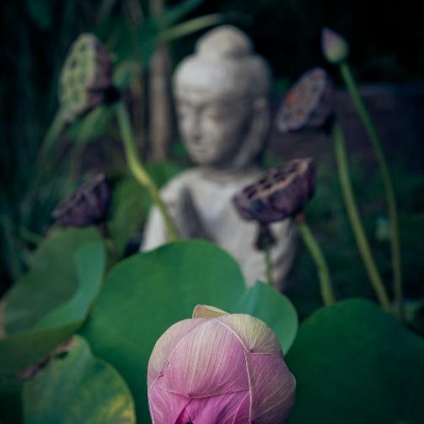
佛缘
未断我爱，不如洁净。
爱恨恩仇，皆是情障。
佛学
未断我爱，不如洁净。
爱恨恩仇，皆是情障。
佛教
未断我爱，不如洁净。
爱恨恩仇，皆是情障。

Slide 17



禅语萦绕
活着的气度则是要刚柔并济，胸中有天地。要坚韧不拔，顽强不屈。要傲骨侠肠，正直勇敢。
禅语萦绕
活着的气度是昂首挺胸，独立寒冬，面对漫天大雪，而巍然不动的英雄豪情，是酷暑三伏。

Slide 18
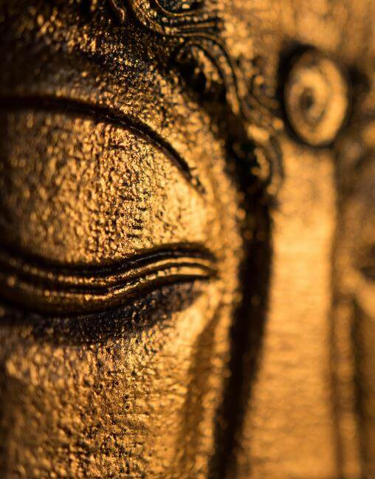
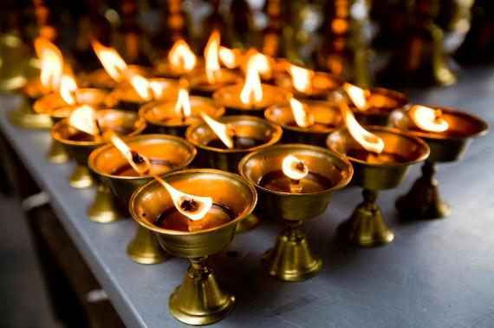
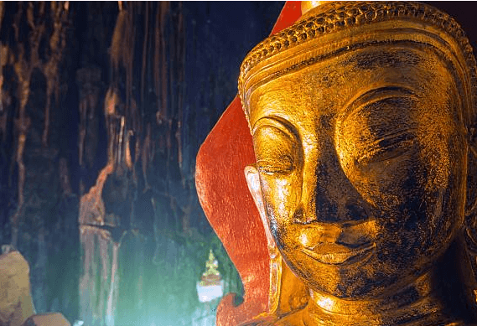
禅是天竺之语，具云禅那，中华翻为思惟修，亦名静虑，皆定慧之通称也 禅主要是人的一种精神修持方法，是信奉者的一种体悟真理或最高实
禅 · 意

Slide 19
肆
回头是岸
人生贵在于恬淡中品味，于自然中享受。花开任它开，云散任它散。须知，得意时能够淡然处之，是真君子的胸怀，而失意时能够泰然处之，则是大丈夫的风度，所以，无论苦与短，无论成与败，都应保持一颗平常心。

Slide 20

禅之道
禅之道
此部分内容作为文字排版占位显示
（建议使用主题字体）
此部分内容作为文字排版占位显示
（建议使用主题字体）
禅之道
禅之道
此部分内容作为文字排版占位显示
（建议使用主题字体）
此部分内容作为文字排版占位显示
（建议使用主题字体）
一花一天堂，一草一世界；一树一菩提，一土一如来；

Slide 21

八
海
如果抱怨成习惯，心灵就像上了枷锁，没有一刻解脱。唯有放下抱怨，才能体会到生命的自在与幸福。
敞开心扉，宽容的对待别人你就会拥有全世界，记住，千万别为利来，为利往，笑看人生，你就是最幸福的人。
人生四季，寒暑交替，静心体味生活的悲与喜，笑看起起落落。
人生四季，寒暑交替，静心体味生活的悲与喜，笑看起起落落。
回
头
是
岸
四
荒

Slide 22
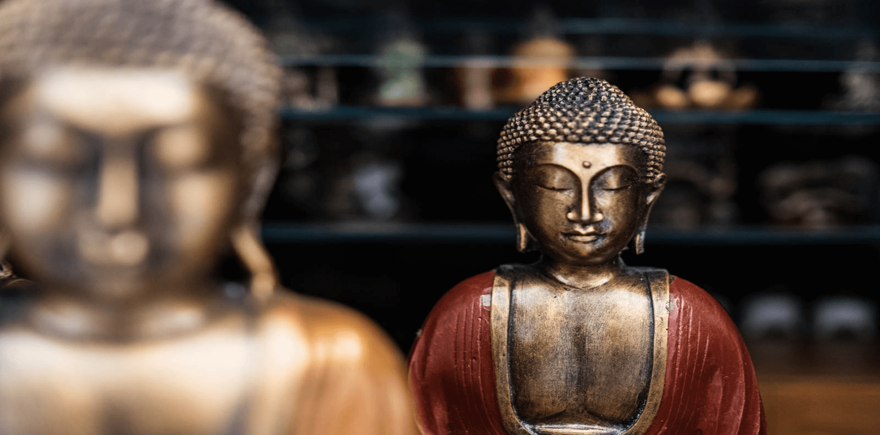
禅
人生四季，寒暑交替，静心体味生活的悲与喜，笑看起起落落

Slide 23
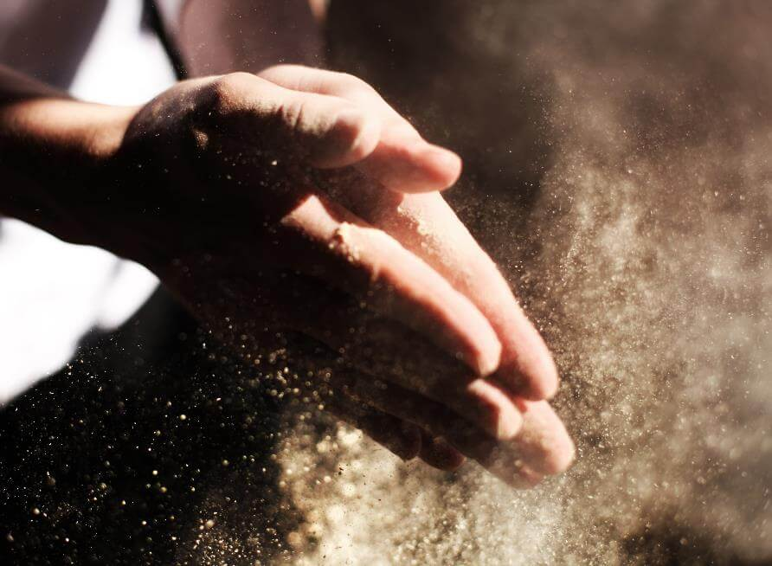
行业PPT模板http://www.1ppt.com/hangye/
回头是岸
禅是天竺之语，具云禅那，中华翻为思惟修，亦名静虑，皆定慧之通称也 禅主要是人的一种精神修持方法，是信奉者的一种体悟真理或最高实

Slide 24
再
会
一花一天堂，一草一世界；一树一菩提，一土一如来；

Slide 25
更多精品PPT资源尽在—优品PPT！
www.ypppt.com
PPT模板下载：www.ypppt.com/moban/ 节日PPT模板：www.ypppt.com/jieri/
PPT背景图片：www.ypppt.com/beijing/ PPT图表下载：www.ypppt.com/tubiao/
PPT素材下载： www.ypppt.com/sucai/ PPT教程下载：www.ypppt.com/jiaocheng/
字体下载：www.ypppt.com/ziti/ 绘本故事PPT：www.ypppt.com/gushi/
PPT课件：www.ypppt.com/kejian/
Notes:
模板来自于 优品PPT https://www.ypppt.com/

